Slide 1

Rodrigo Figueira
1

Slide 2













Cenário Atual de Desenvolvimento
Etapas do Desenvolvimento e Custo de Manutenção
Requisitos e Classificação dos Requisitos Engenharia de Requisitos
Produção de Requisitos
Gerenciamento de Requisitos
2

Slide 3


Quanto custa corrigir defeitos em software?
3

Slide 4

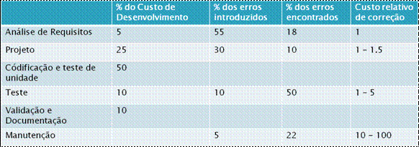
Etapa de Análise de Requisitos:
▫ Baixo custo de desenvolvimento
Etapa de Teste:
▫ Médio custo de desenvolvimento
▫ Baixo número de erros introduzidos
▫ Alto numero de erros encontrados
▫ Alto custo de correção
▫ Alto número de erros introduzidos
▫ Médio numero de erros encontrados
▫ Baixo custo de correção
4

Slide 5

Quanto mais tardio o defeito é detectado, maior será o
custo para corrigi-lo

Slide 6

Fatores Críticos %
1. Requisitos Incompletos | 13.1%
2. Falta de Envolvimento do Usuário | 12.4%
3. Falta de Recursos | 10,6%
4. Expectativas Irreais | 9,9%
5. Falta de Apoio Executivo | 9,3%
6. Mudança de Requisitos e Especificações | 8,7%
7. Falta de Planejamento | 8,1%
8. Sistema não mais necessário | 7,5%
Fonte: The Standish Group
6

Slide 7

A engenharia de software não é um processo puramente técnico
▫ Ambiente influencia o humor
▫ Humor influenciam pessoas
▫ Pessoas, com suas preferências, preconceitos, desejos e necessidades, influenciam requisitos
▫ Tecnologia, com seus custos e limitações, influenciam
requisitos
▫ Requisitos influenciam custos, processos, arquitetura, etc.
O que são Requisitos?
7

Slide 8
“Descrição dos serviços fornecidos pelo software e suas restrições operacionais que refletem as necessidades dos clientes”
Sommerville
ou seja...
“Se você não captura os requisitos corretamente, não importa o quão bem você executará o restante do projeto”
Karl E. Wiegers
8

Slide 9
São o “oráculo” do desenvolvedor para a construção de um sistema, tipicamente descrito em linguagem natural
Pode encontrar-se nos mais diversos níveis de
abstração conforme sua aplicabilidade
▫ Pode ser a base para uma proposta para contrato de um projeto,
sendo à interpretações;
▫ Pode ser a base para desenvolver o que foi contratado, devendo ser descrito detalhadamente.

Slide 10

Classificação dos Requisitos pela Natureza

Slide 11

Requisitos Funcionais
▫ Declarações de serviço que o software deve fornecer, como deve reagir às entradas e como deve se comportar em determinadas situações. Pode incluir declarações do que o software não deve fazer
Requisitos não funcionais
▫ Declarações das restrições sobre os serviços ou funções oferecidos pelo software. Incluem restrições de timing, sobre o processo de desenvolvimento e adoção de padrões
Requisitos de domínio
▫ Provenientes do domínio (área) da aplicação do software e que refletem as características e restrições desse domínio. Podem ser funcionais ou não funcionais

Slide 12
Descrevem o que o software deve fazer, sob o ponto
de vista de suas funcionalidades
São, comumente, os mais enfatizados (mas não são, por si só, suficientes!)
Dependem do tipo de software, dos usuários
esperados e o
 tipo de sistema onde o software é usado.
Requisitos funcionais de usuário podem ser declarações
 de alto nível de abstração do que o sistema deve fazer
Requisitos funcionais de sistema devem descrever os
em detalhe.

Slide 13

O usuário
poderá
pesquisar uma
referência
bibliográfica em toda a base de publicações ou selecionar um subconjunto a partir dele.
O sistema deve permitir que o usuário acesse e leia documentos do repositório de documentos.
O usuário poderá acompanhar a situação de cada pedido individualmente numa tela apropriada.

Slide 14
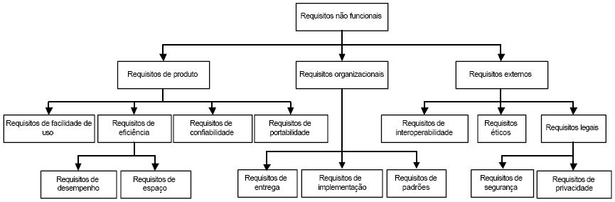
Descrevem o que os requisitos que não estejam ligados diretamente às
 necessidades do cliente, de onde foram derivados os requisitos
Não funcionais:
 ▫ Confiabilidade, Interoperabilidade, Manutenibilidade, Etc
Podem estar relacionados ao processo, aos custos ou ao uso de uma
determinada tecnologia
Tipos:

Slide 15

Requisitos de Produto
 ▫ Deve ser possível que toda a comunicação necessária
entre a APSE e o usuário seja expressa usando o
conjunto de caracteres Ada
Requisitos Organizacionais
 ▫ O processo de desenvolvimento e os documentos de
a serem entregues devem estar em conformidade com a
regra XYZCo-RJ- MAS-11
Requisitos Externos
 ▫ O sistema não deverá revelar aos operadores nenhuma informação pessoal sobre os clientes, além dos nomes e número de referência.

Slide 16
Metas x Requisitos não funcionais
Meta
▫ Uma intenção geral do usuário tal como facilidade de uso.
Requisito não funcional
▫ Uma declaração usando alguma medida que pode ser objetivamente testada.
A partir de metas do usuário, podem ser identificados requisitos não funcionais , viabilizando a sua verificação.

Slide 17
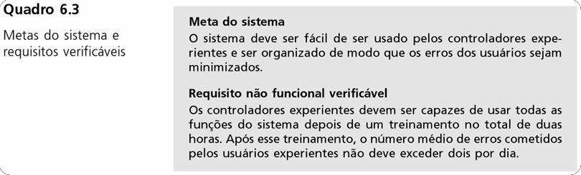
Meta x Requisito não funcional- Exemplo

Slide 18
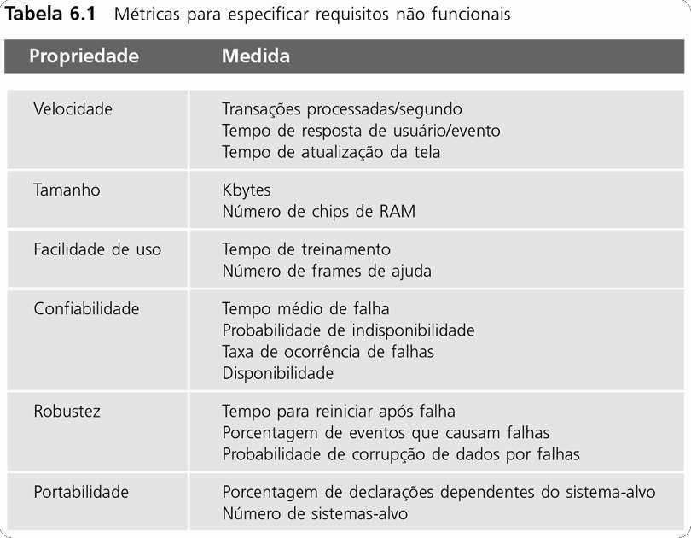
Medidas de requisitos não funcionais

Slide 19
Interação de requisitos
Conflitos entre os diferentes requisitos não funcionais são comuns em sistemas complexos.
Sistema de aeronave Spacecraft system
▫ Para minimizar o peso, o número de chips separados no sistema deve ser minimizado.
▫ Para minimizar o consumo de energia, chips de baixa potência devem ser usados.
▫ Contudo, o uso de chips de baixa potência pode significar que mais
chips devem ser usados . O que deverá ser priorizado?

Slide 20
Derivados do domínio de uma aplicação
Incluem o uso de uma terminologia (p.ex. biotecnologia) de um processo (p.ex. sistemas militares) ou de uma linha de negócio (p.ex. jurídico)
Podem restringir os requisitos funcionais existentes ou estabelecer como cálculos especificos devem ser realizados.
Se os requisitos de domínio não forem satisfeitos, o sistema pode não funcionar.
Na prática, os requisitos de domínio consistem em Requisitos funcionais que restringem os demais requisitos funcionais do sistema.

Slide 21

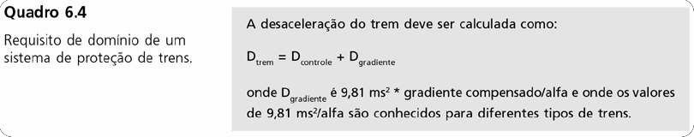
21

Slide 22

Classificação dos Requisitos por Nível de Abstração

Slide 23
Requisitos de Usuário
▫ Descrevem os requisitos funcionais e não funcionais de tal modo que sejam compreensíveis pelos usuários do sistema que não têm conhecimento técnico detalhado.
Requisitos de Sistema
▫ Consistem numa especificação mais detalhada das funções do sistema, dos serviços e das restrições do que requisitos de usuário.

Slide 24

São os primeiros requisitos a serem identificados
São descritos na linguagem do usuário e podem utilizar-se de diagramas
Consistem em frases, afirmações sobre o que se espera que um sistema ofereça e sobre a suas restrições de operação
Importantes para obter aprovação e apoio ao desenvolvimento do software
Cuidados a serem tomados:
▫ Padronização da apresentação e dos termos
▫ Linguagem consistente e compreensível ao usuário
▫ Evitar o uso de termos técnicos e jargões
▫ Se necessário, defina e apresente um glossário com as definições utilizadas
 Isto garantirá o entendimento comum entre o técnico e o usuário.
Importante: uma boa redação é fundamental

Slide 25


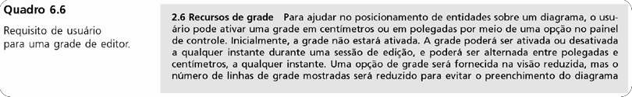

Slide 26

Adicionam detalhes e explicam como os requisitos de usuário devem ser fornecidos pelo sistema
Idealmente, devem se ater à descrição do comportamento externo e suas restrições operacionais
Pretendem ser uma base para o desenvolvimento do projeto de sistema.
Também podem ser incorporados no contrato de sistema.

Slide 27
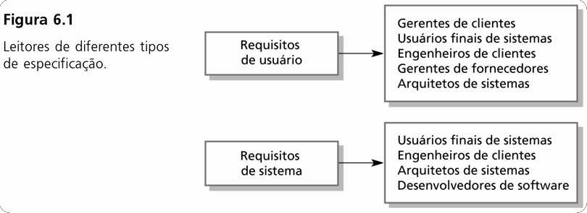
Quem lê requisitos?

Slide 28

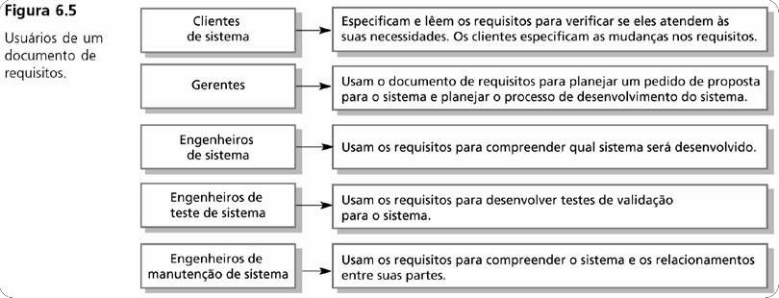
É a Especificação de Requisitos de Software, ou SRS – Software Requirements Specification
É a declaração oficial do que deve ser implementado – contrato
O público-alvo é:

Slide 29
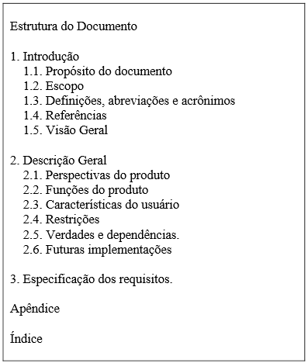
Partes essenciais do documento de especificação de requisitos (IEEE, 1998)

Slide 30
Características de bons requisitos:
▫ Abrangência
▫ Detalhamento
▫ Completude
▫ Necessidade
▫ Viabilidade
▫ Consistente
▫ Corretude
▫ Clareza

Slide 31
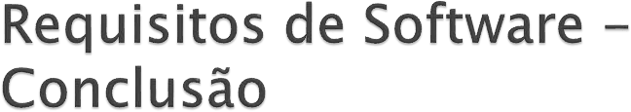
Requisitos de Software descrevem as funcionalidades do software e sob quais circunstâncias ele deve ser desenvolvimento e usado
Requisitos devem ser expressos na linguagem comum para o público a
que se destina. Devem ser precisos, completos e consistentes
Engenharia de Requisitos abrange os processos de identificação, análise, registro, validação e gerência de requisitos
Requisitos são classificados, segundo sua natureza ou pelo ponto de vista
Documento de Requisitos de Software é a Especificação de Requisitos de Software, ou SRS – Software Requirements Specification: declaração oficial do que deve ser implementado – contrato

Slide 32
Requisitos são os objetivos a serem alcançados, portanto
devem ser SMART:
▫ Specific – Objectives should specify what they want to achieve
▫ Measurable – You should be able to measure whether you are meeting the objectives or not
▫ Achievable - Are the objectives you set, achievable and attainable?
▫ Realistic – Can you realistically achieve the objectives with the
resources you have?
▫ Time-framed – When do you want to achieve the set objectives?

Slide 33
Requisitos são os objetivos a serem alcançados, portanto devem ser expressos “por inteiro”
Perguntas | Entendimento
O quê / What | Qual é a restrição, a característica, necessidade, etc
Por quê / Why | Porque será feito ou porque deve ser feito, etc
Quando / When | Quando deverá acontecer, frequencia, etc
Onde / Where | Onde deve se manifestar, onde deve ser implantado, etc
Quem / Who | Quem será afetado, quem utilizará, quem não utilizará, etc
Como / How | Como devera ser implementado, respeitado, atendido, etc

Slide 34
Engenharia de Requisitos

Slide 35
Ao processo de produção (levantamento, registro, validação e verificação) e gerência (controle de mudanças, gerência de configuração, rastreabilidade, gerência de qualidade dos requisitos) de requisitos, dá-se o nome de Engenharia de Requisitos – Requirements Engineering (RE)
▫ Requisitos mudam ao longo do tempo, e por isso precisam ser gerenciados

Slide 36
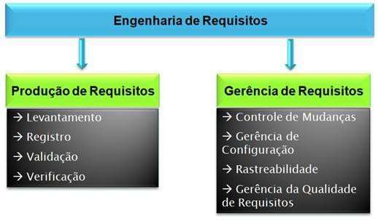
As
estratégias
de trabalho devem os dois conceitos base:
ser definidas
considerando gerência
produção e

Slide 37
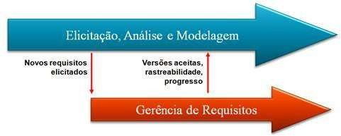

Slide 38


Estabelecer uma visão comum entre o cliente e a equipe de projeto em relação aos requisitos que serão atendidos pelo projeto de software
Registrar e acompanhar requisitos ao longo de todo o processo de desenvolvimento
Documentar e controlar os requisitos alocados para estabelecer uma baseline para uso gerencial e da engenharia de software
Manter planos,
artefatos e atividades de
software alocados.
consistentes com os requisitos

Slide 39

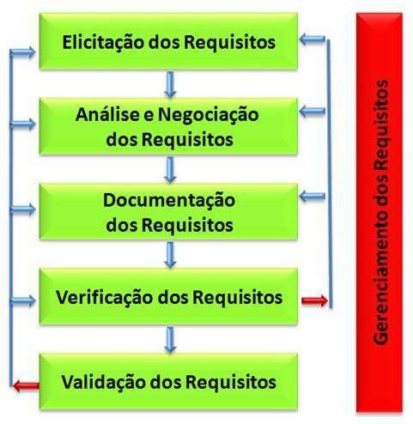
Um processo de engenharia de requisitos é um conjunto estruturado de atividades a serem seguidas para criar, validar e manter um documento de requisitos
Poucas organizações têm um processo de ER explicitamente definido e padronizado
Entretanto, sugere-se que cada organização deva desenvolver um processo adequado à sua realidade
Processo genérico de Engenharia de Requisitos

Slide 40
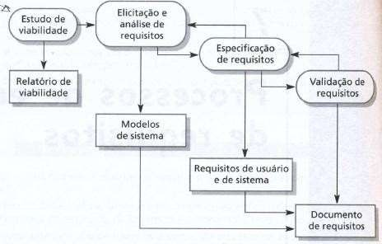
Fonte: Sommerville

Slide 41


Obtenção de Requisitos
Reunir informações sobre o sistema proposto e os existentes para obter os requisitos de usuário e de sistemas

Slide 42
Técnicas de obtenção de requisitos
▫ Descrição de pontos de vista: De pessoas ou sistemas que interagirão com o software, de quem será afetado pelo software, fornecedores, etc.
▫ Entrevistas: Fechadas – perguntas definidas – ou abertas, sem roteiro definido. É importante: manter a mente aberta, evitando ideias pré-concebidas, e induzir o entrevistado com questões amplas
▫ Descrição de cenários: Relato de exemplos da vida real, contendo descrição do que os usuários esperam, descrição do fluxo normal de eventos, o que pode dar errado, etc.
▫ Descrição de casos de uso: Identificam as interações individuais com o sistema.
Têm a forma de um conjunto de cenários afins
▫ Etnografia: É a observação criteriosa
É a observação de uma situação para compreender os requisitos sociais e organizacionais
Particularmente eficaz para descobrir:
Requisitos derivados da maneira como as pessoas realmente trabalham
Requisitos derivados da cooperação e do conhecimento das atividades de outras pessoas.

Slide 43
Especificação, em engenharia, tem uma definição precisa
Na ciência da computação, é utilizado em vários contextos, com diferentes significados.
Especificação de Requisitos será a base para o contrato entre o produtor do que precisa ser feito e
o consumidor do produto
Descreve os requisitos do usuário e do sistema

Slide 44
Qualidade das Especificações
▫ Claro, preciso e compreensível pelo público-alvo
▫ Consistente per si e no conjunto das demais especificações
▫ Completo:
Internamente: independente de recursos externos para ser entendido
Externamente: Implementa todos os requisitos a que se refere
Classificação das Especificações
▫ Formais (linguagem natural) ou Informais (linguagem formal ou matemática)
o meio-termo seria uma semiformal
▫ Operacional (comportamento esperado, usualmente descrito por um modelo de implementação – p.exemplo, pseudocódigo) ou Descritiva (estado esperado de suas propriedades)
Descritiva é mais abstrata, a Operacional é mais detalhada – menos liberdade de implementação

Slide 45
Elaboração das Especificações
 ▫ Operacionais
Diagramas de Atividades
Diagramas de Caso de Uso
Diagrama de Seqüência
Diagrama de Colaboração
Diagramas de Fluxo de Dados – DFD
Máquina de Estados Finitos
 ▫ Descritivas
Modelo de Entidades e Relacionamentos – ER
Especificações lógicas
Lógica de primeira ordem – especificações formais
Pseudocódigo – fragmentos ou completos
Especificação das classes
Especificações Algébricas – sentenças

Slide 46

Está relacionada à descoberta de defeitos nos requisitos
Importante porque erros em documentos de requisitos levam ao retrabalho (e quem paga o prejuízo?)
Características de Qualidade verificadas:
▫ Clareza
▫ Corretude
▫ Completeza
▫ Consistência
▫ Se existe informação Estranha

Slide 47
Técnicas de validação de requisitos:
▫ Revisão – análise sistemática por equipe de revisores
Prototipação – implementação simples (só uma casca)
▫ Utilidade do protótipo:
Requisitos ausentes ou incompletos
Identificação de desafios de projeto
Recomendações de tecnologia
Nível de esforço
Usabilidade
▫ Tipos de protótipos:
Mockup: mostra as telas e sua navegação, ajuda a validar casos de uso
Prova de conceito: referência de arquitetura, ajuda a validar os requisitos e a
confirmar as sugestões de tecnologia
▫ Geração de casos de teste –a elaboração dos casos de testes leva à reflexão e revisão dos requisitos

Slide 48
O Gerenciamento de Requisitos consiste processo que visa compreender e controlar as mudanças dos requisitos de sistema, e influenciar nos fatores que provocam essas mudanças
O gerenciamento de requisitos deve começar assim que os mesmos são elicitados.
O Documento de Requisitos precisa constantemente ser gerenciado (durante e depois de sua elaboração), pois os requisitos estão sempre mudando!

Slide 49
Para viabilizar o gerenciamento, deve-se atentar para:
▫ Todo requisito deve ser identificado univocamente
▫ Deve haver um processo formal de gerenciamento de mudanças
– conjunto de atividades que avaliam o impacto e o custo da
mudança requerida
▫ Estabelecer política de rastreabilidade – de que forma se fará a ligação entre um requisito e os componentes que o viabilizam
▫ Contar com o apoio de alguma ferramenta de gestão de
requisitos – necessário para:
Garantir o armazenamento e a integridade da informação
Proporcionar um efetivo gerenciamento da mudança
Registrar informações de rastreabilidade

Slide 50
Aspecto importante: Solicitação de mudanças devem ser encaradas com o formalismo necessário:
▫ Análise do problema e especificação da mudança
▫ Análise da mudança e estimativa de custo
▫ Implementação da mudança
Ajuste em cronogramas
Realocação de pessoal
Redesenho da solução
Retrabalho

